Slide 1

中間発表
15班
吉田悠人 澤田智矢
小林奈由 島原輝

Slide 2
要求仕様

Slide 3



システムの概要
ラインに電気をつけてほしい時間を送り、次の日の朝電気がつくようにする
電気をつけてほしい時間の指定がない場合には日の出の時間に電気がつくようにする
電気の色でその日の天気を知らせる
白色 白と黄色の間 黄色

Slide 4
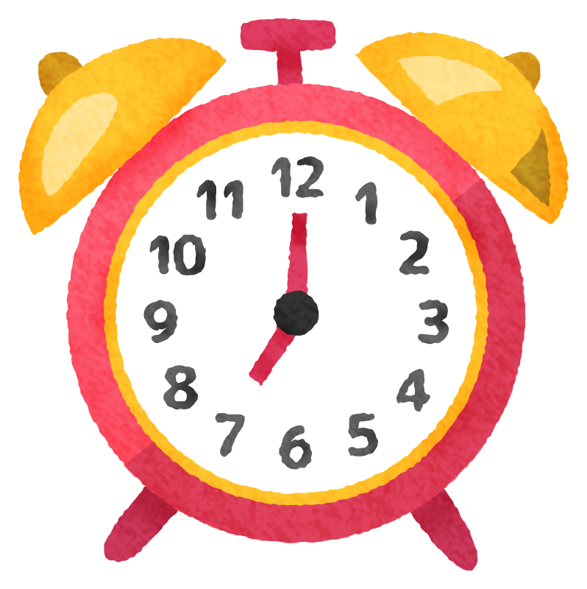
システム概要
電気がつく時間と同時にスマートスピーカーとつないでアラーム機能をつける(曜日指定、スヌーズ、アラームの解除機能あり)
日没時間に電気がつくようにする
ラインで電気のON/OFFができるようにする

Slide 5
要求仕様
ラインから点灯時間を取得し、電気をつける
気象庁のAPIから日の出時間を取得し、電気をつける
気象庁のAPIから天気情報を取得し、電気の色を決める
ラインからアラームを鳴らす時間を取得し、スマートスピーカーにアラーム機能をつける

Slide 6
想定する利用者
全ての人が対象
特に…
朝起きるのが苦手な人
電気を使って自然と目を覚ましたい人
天気を知りたい人

Slide 7
設計

Slide 8
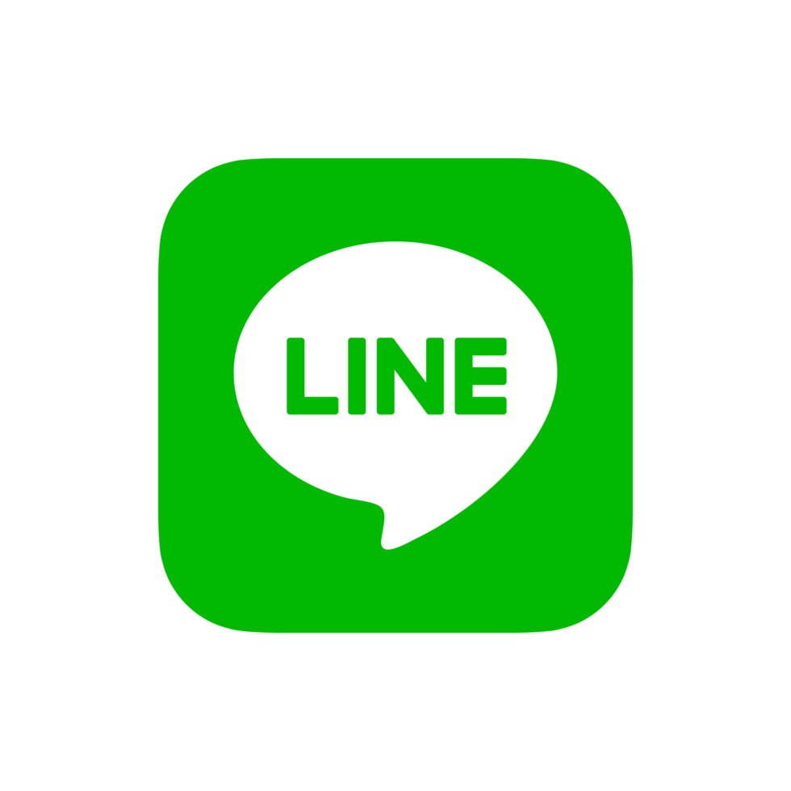

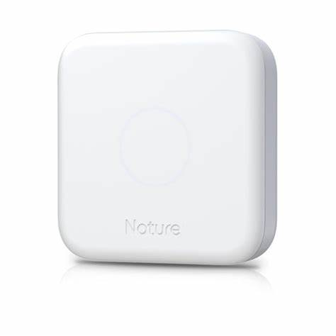

システム処理の流れ
ラインから点灯時間、アラームを鳴らす時間、
気象庁APIから天気、日の出、日没時間を取得する
Remo3を通じて電気の色味などを調整、アラームを鳴らす
電気がつく、アラームが鳴る

Slide 9
必要なモジュール
Remo3からのデータ取得用プログラム
LINE用プログラム
電気操作用プログラム
目覚ましスケジュール用プログラム
目覚ましのスヌーズ機能プログラム
天気情報取得用プログラム
照明の色や明るさ調整用プログラム

Slide 10
プロジェクト計画

Slide 11




開発体制
開発文書責任者：澤田
‣要求書 設計書
プロジェクト計画書
の管理
リーダー：吉田
プログラム責任者：島原
‣各モジュールの管理
資料責任者：小林
‣中間発表資料
成果発表資料の管理

Slide 12

開発スケジュール①
タスク | 担当 | 6/11 4限 | 6/18 3限 | 6/18 4限 | 6/25 3限 | 6/25 4限 | 7/2 3限 | 7/2 4限
要求仕様・設計の見直し | 全員
LINE用プログラム | 全員
時刻設定 | 吉田
アラーム動作 | 吉田
スヌーズ・アラームの解除 | 吉田
ルーティン登録 | 吉田
・設計 ・プログラムテスト ・文章作成

Slide 13
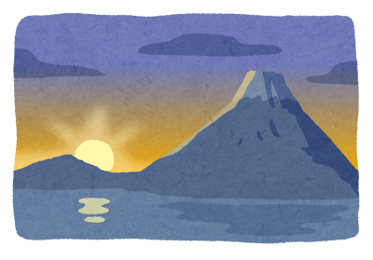
開発スケジュール②
タスク | 担当 | 6/11 4限 | 6/18 3限 | 6/18 4限 | 6/25 3限 | 6/25 4限 | 7/2 3限 | 7/2 4限
Remo 3 API | 全員
日の出プログラム | 澤田
日没プログラム | 島原
照明点灯 | 澤田
照度調整 | 島原澤田
・設計 ・プログラムテスト ・文章作成

Slide 14



開発スケジュール③
タスク | 担当 | 6/11 4限 | 6/18 3限 | 6/18 4限 | 6/25 3限 | 6/25 4限 | 7/2 3限 | 7/2 4限
天気情報取得 | 小林
天気データの解析 | 小林
照明の色 | 小林 島原
成果発表資料作成 | 全員
・設計 ・プログラムテスト ・文章作成

